Slide 1
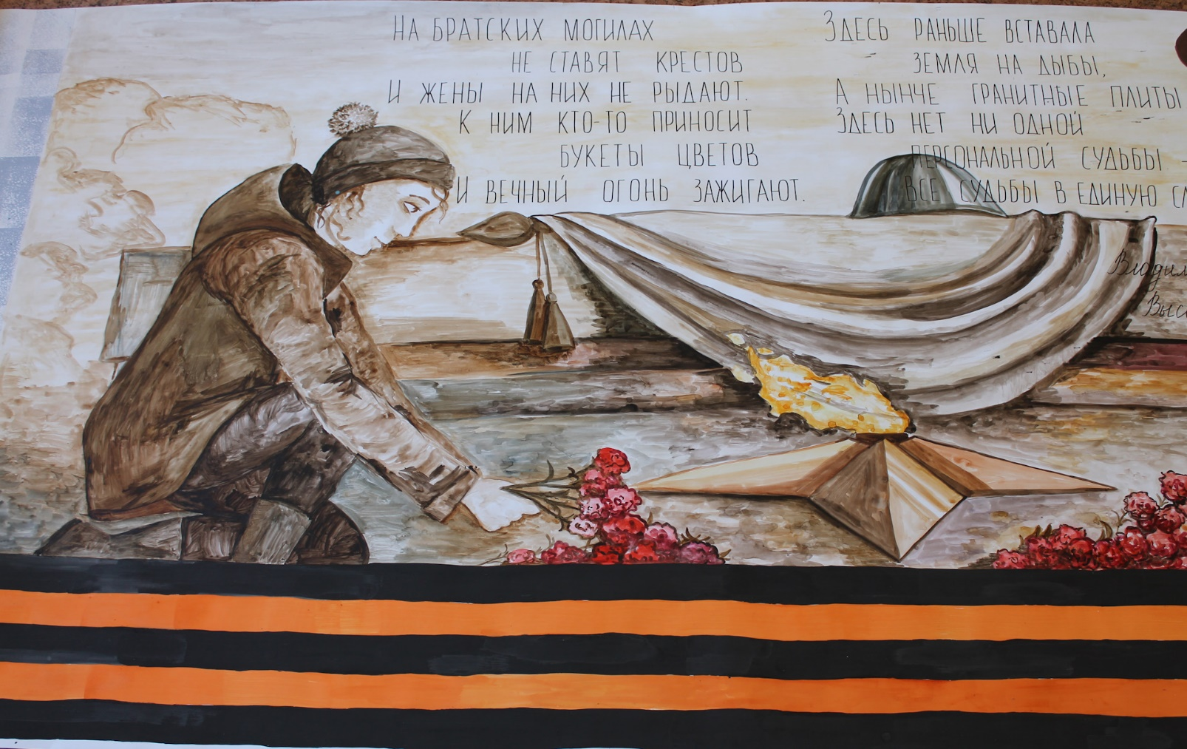
Памятники героям Великой Отечественной войны на территории г. Подпорожья и Подпорожского района
Подготовили:
учитель ГКОУ ЛО «Подпорожская школа- интернат» Стафеева Т.И.
Воспитатель: Царева С.М.

Slide 2
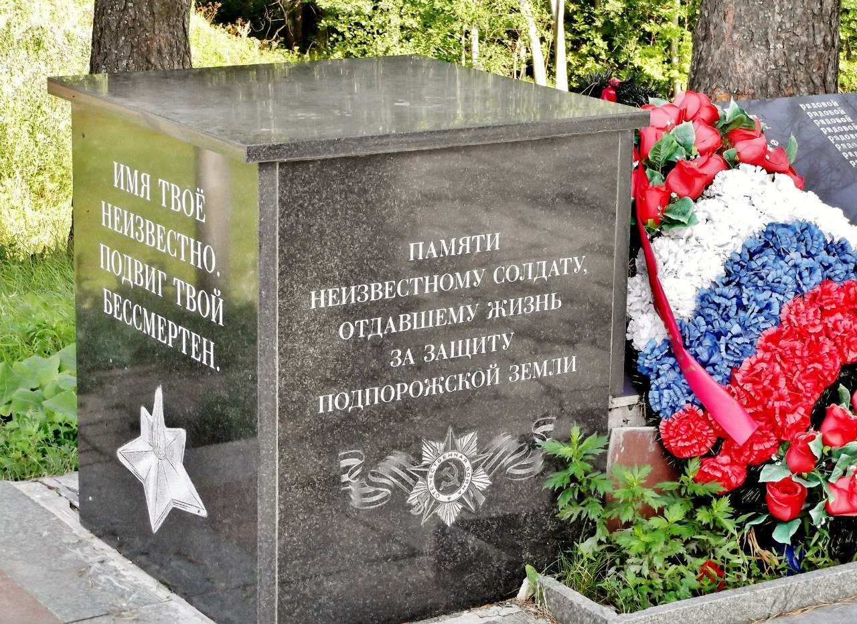
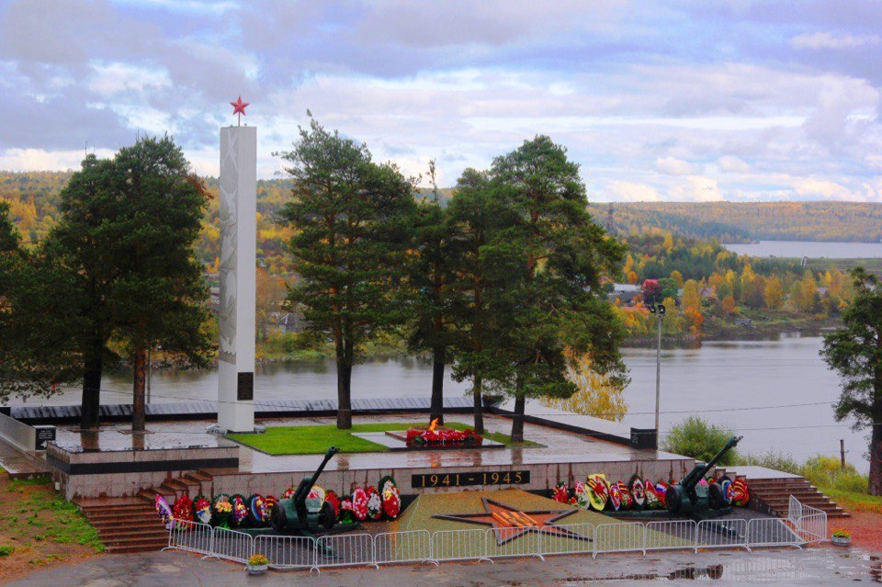
Братское кладбище г.Подпорожье
Братское воинское кладбище расположено вблизи МОУ СОШ №4 имени А.М. Горького, в которой в годы войны располагался военно-полевой госпиталь. Погибших и умерших от ран бойцов 7 отдельной армии хоронили рядом с госпиталем.
На 2005 год на плитах значатся 1452 фамилии воинов.

Slide 3
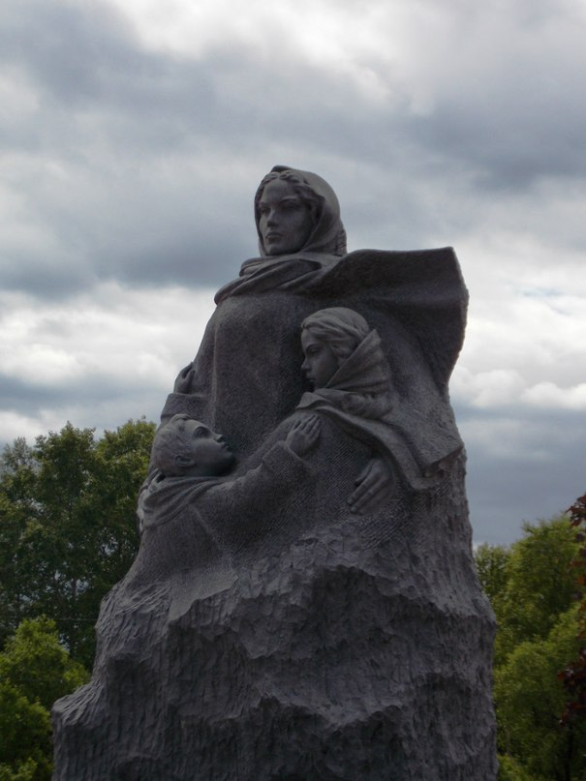
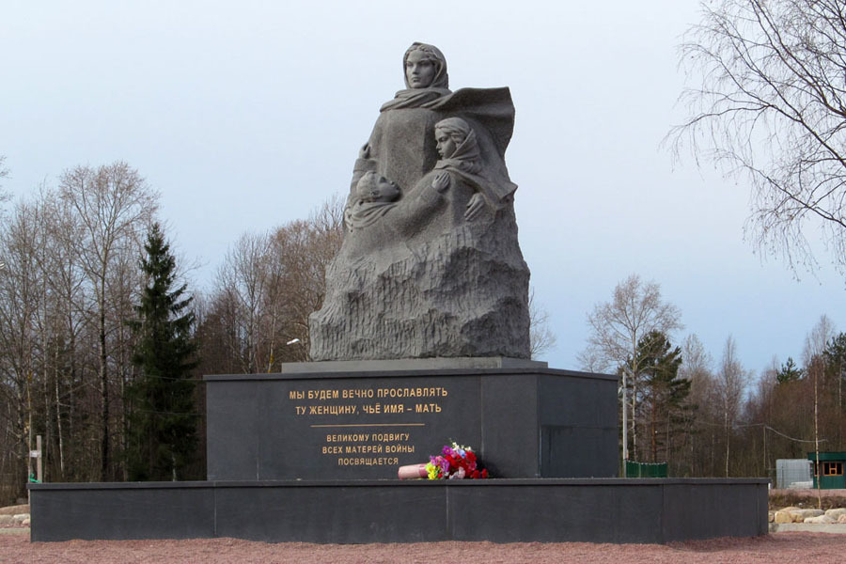
ПАМЯТНИК «МАТЕРЯМ ВОЙНЫ»
28 июня 2014 года в городе Подпорожье был открыт памятник «Матерям Войны». Данное событие приурочено ко Дню города и к 70-летию его освобождения от немецко-фашистских захватчиков.
Памятник установлен в сквере у школы №8 г. Подпорожье.
Это монумент в память о тех женах, матерях, сестрах, дочерях, которые ждали мужчин с войны и, рискуя жизнью, спасали детей.

Slide 4
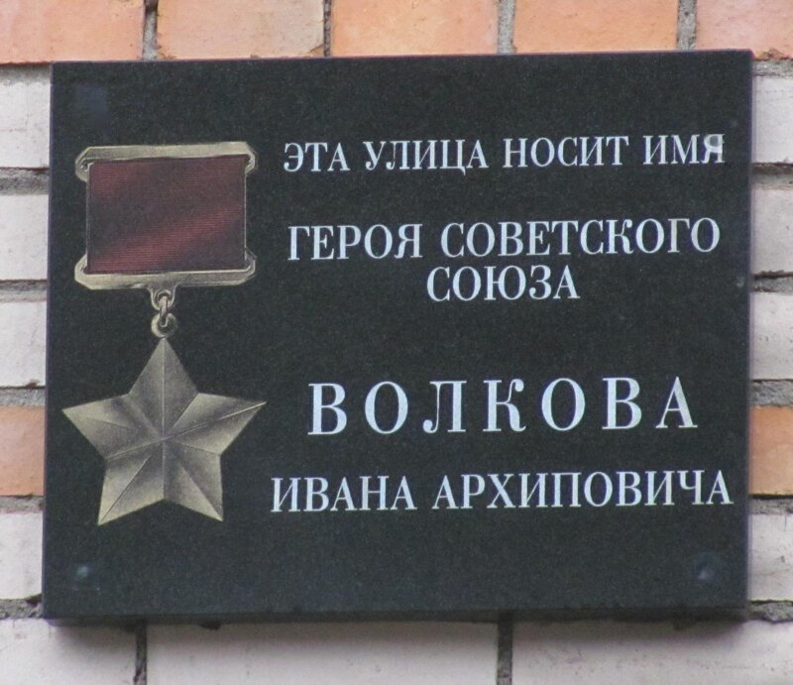
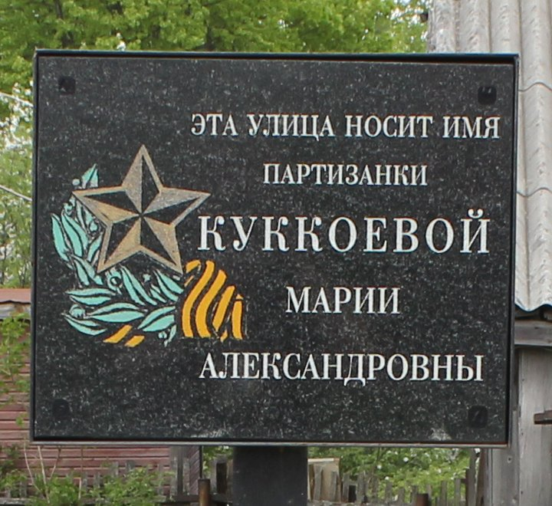
Улицы нашего города носят имена Героев Великой Отечественной войны.

Slide 5
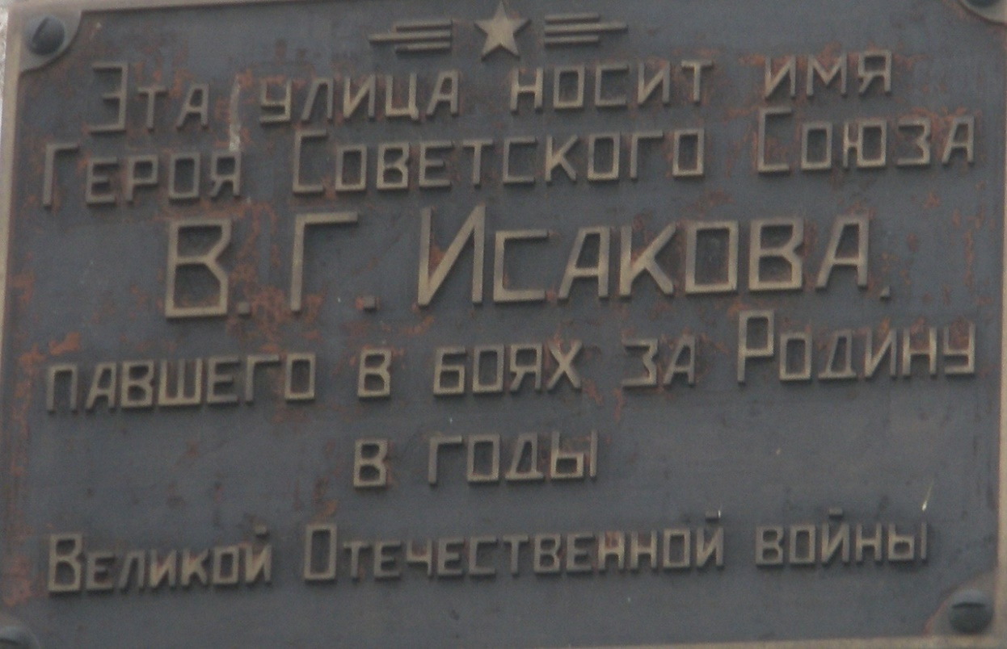
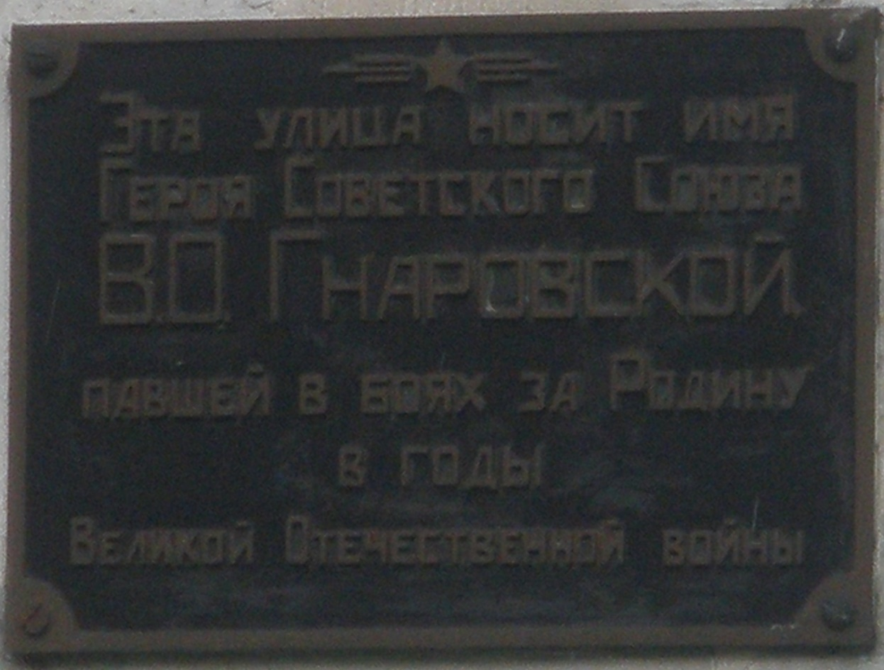
Ул.Исакова, ул.Гнаровской

Slide 6
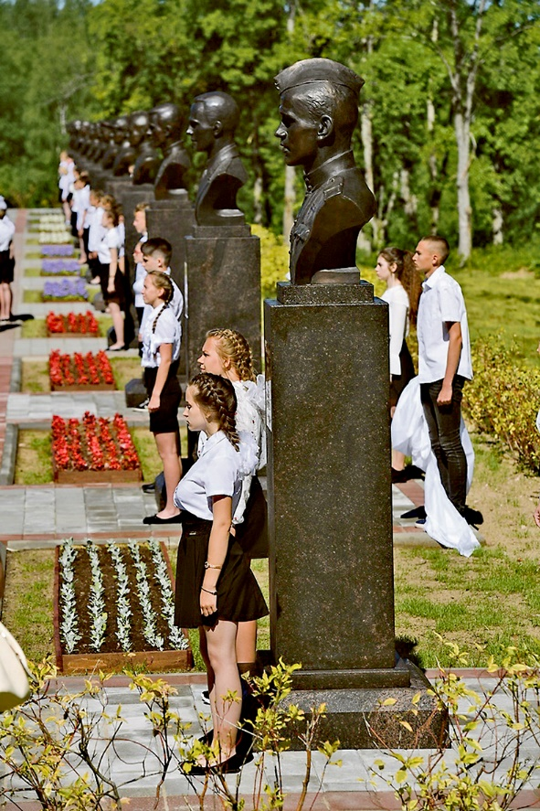
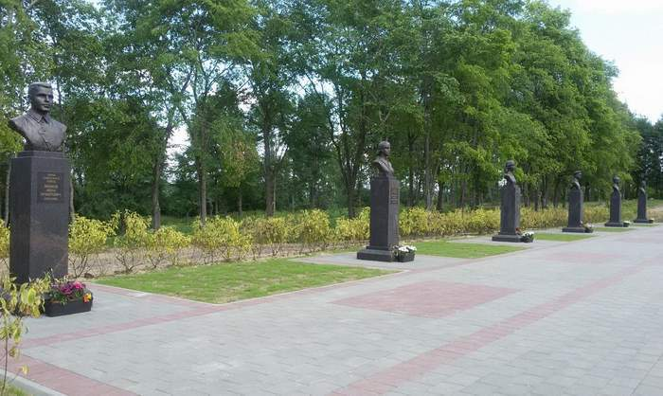
Аллея Героев
На берегах Свири сражались свыше 100 тысяч советских солдат. Бои шли четыре года. Подпорожскую Аллею Героев заложили в 1967 году. .
Сегодня она хранит память о двенадцати красноармейцах.

Slide 7
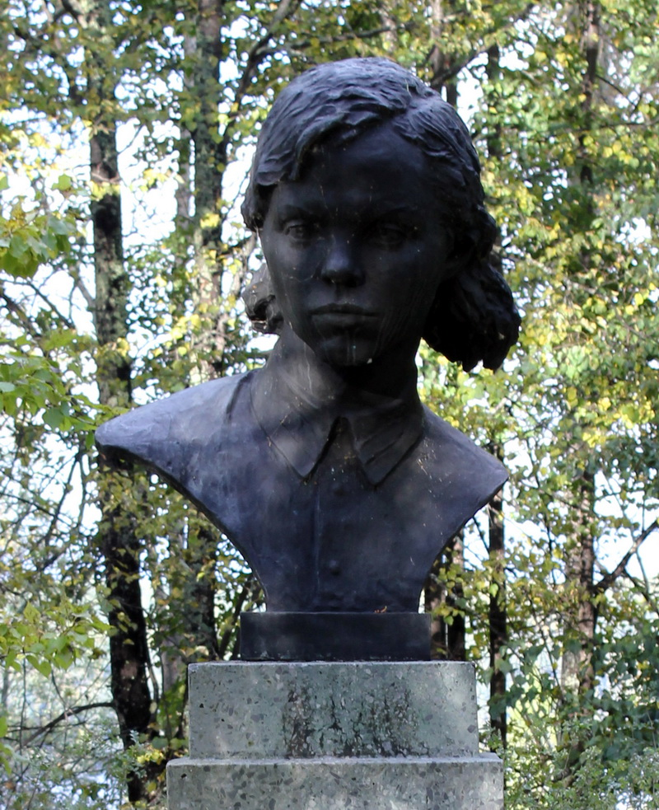
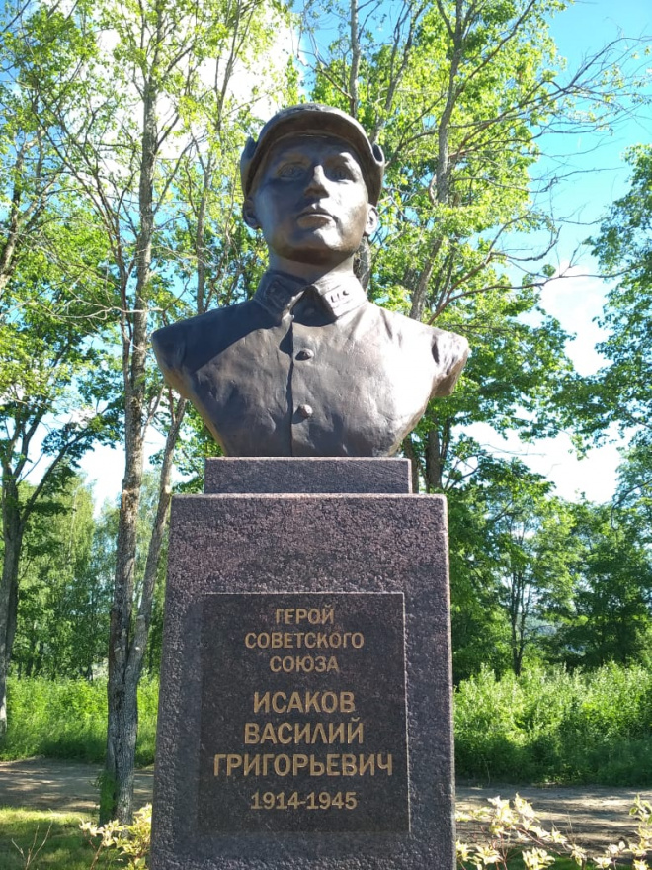
Бюсты на Аллее Героев
В.О.Гнаровской и В.В.Исакову

Slide 8
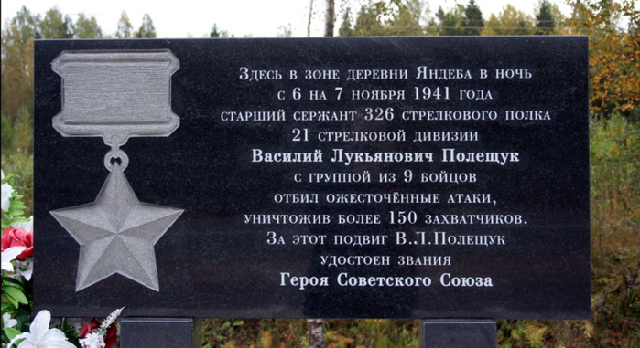
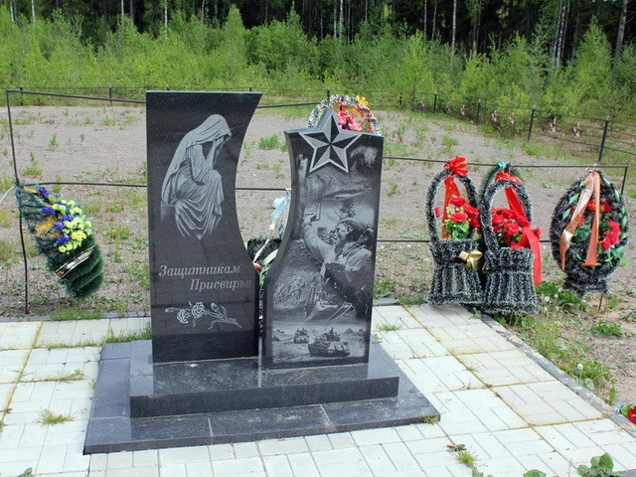
Памятник Защитникам Присвирья на городском кладбище Варбеги

Slide 9
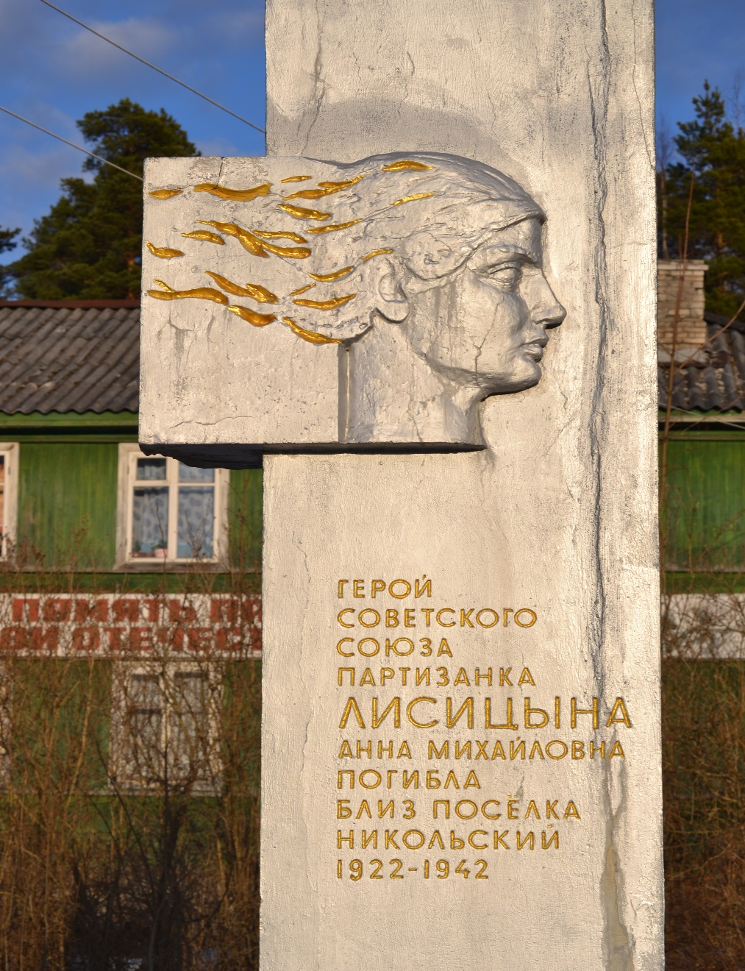
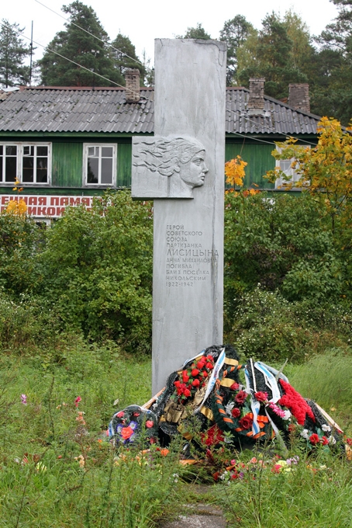
Памятник партизанке А.М. Лисицыной в п.Никольский

Slide 10
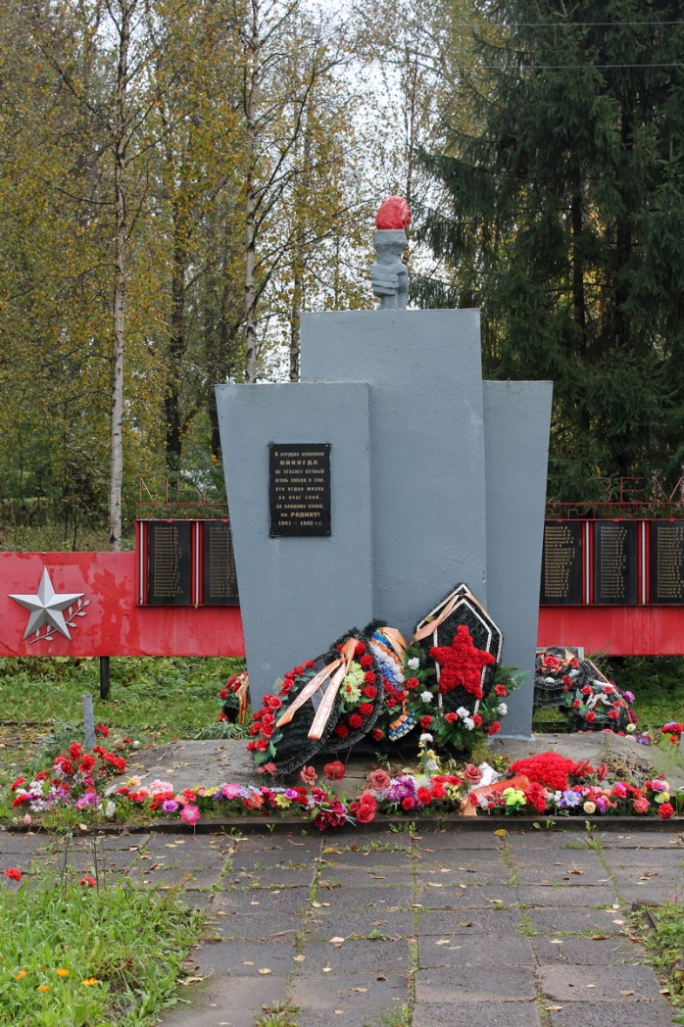
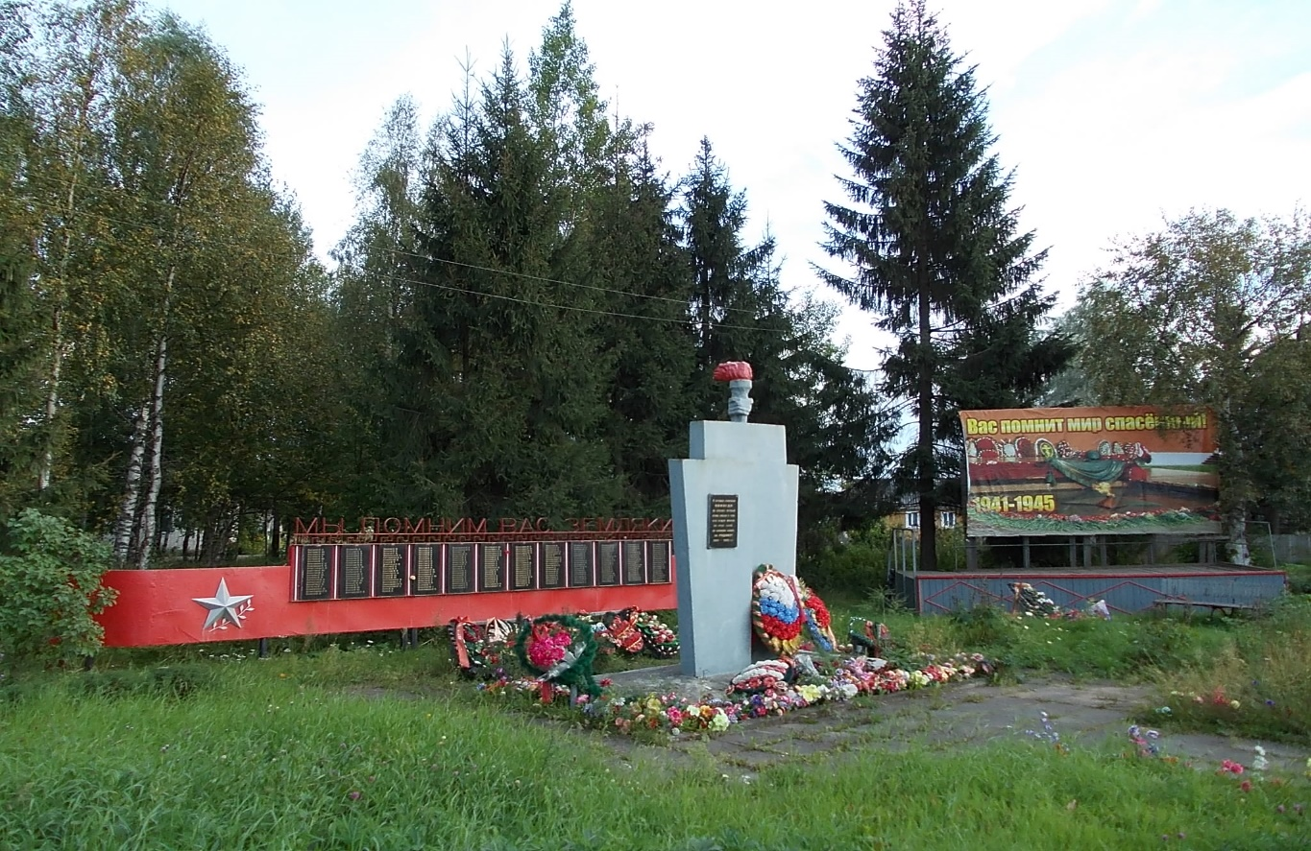
Мемориальный монумент «Мы помним Вас» п.Важины
Монумент-мемориал открыт 9 мая 1970 года. Монумент выполнен по эскизу художника Кемпи Владимира Эдуардовича.
На 12 мраморных плитах увековечены фамилии воинов-односельчан.

Slide 11
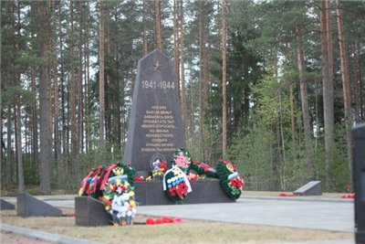
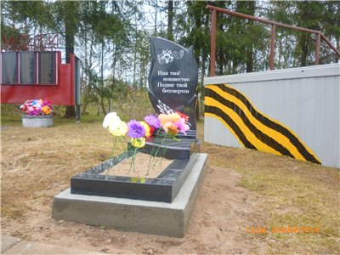
п.Важины Подпорожского района Ленинградской области
Захоронено 177 человек, из них известных – 4
В июне 1985 года в Важинах были организованы похороны неизвестного солдата. При множестве народа гроб с неизвестным воином опустили в могилу возле мемориала памяти погибших в войну земляков.

Slide 12
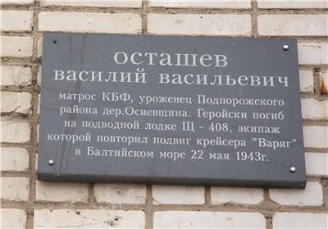
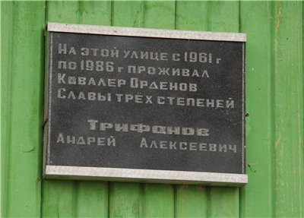
Улицы п.Важины носят имена Героев
Мемориальная доска краснофлотецу Осташеву Василию Васильевичу, 1921 г. р. - коку п/л Щ-408 погибшему при выполнении боевого задания в августе 1943 г.
Мемориальная доска полному кавалеру ордена Славы Трифанову Андрею Алексеевичу, 1919 г.р.

Slide 13
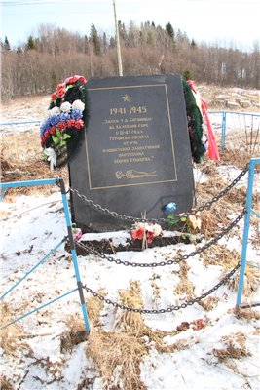
Памятный знак (камень-валун с памятной доской), на месте, где 1/XI–1943 г. героически погибла отважная партизанка М А. Куккоева д. Согиницы, в 15 км к северу от пос. Важины; в 500 м к югу от деревни, на Калеевой горе
Именем ее названа улица в гор. Подпорожье.

Slide 14
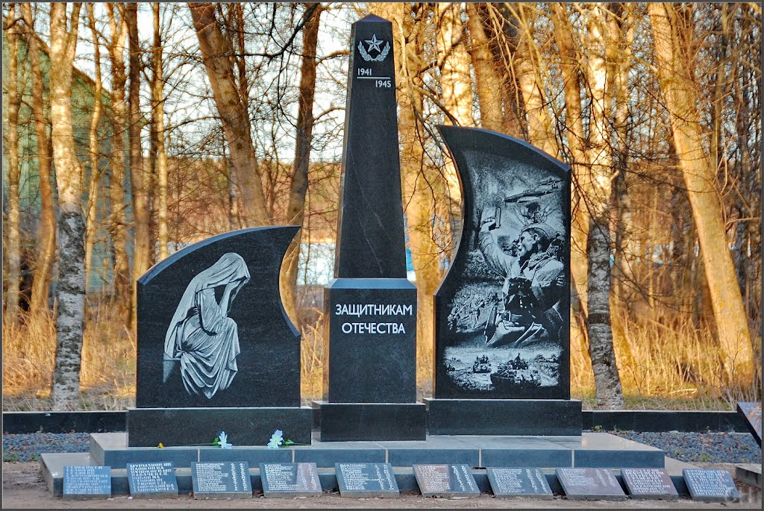
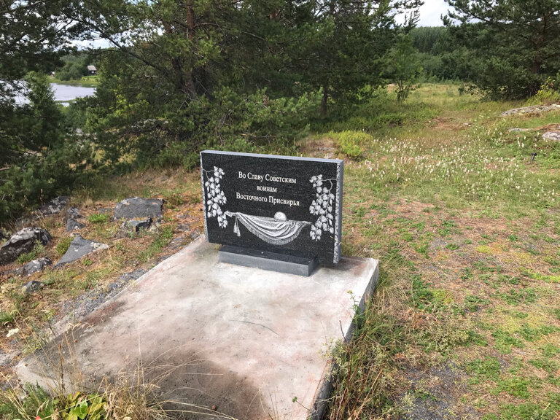
Чтут память погибших и в п.Вознесенье Подпорожского района Ленинградской области

Slide 15
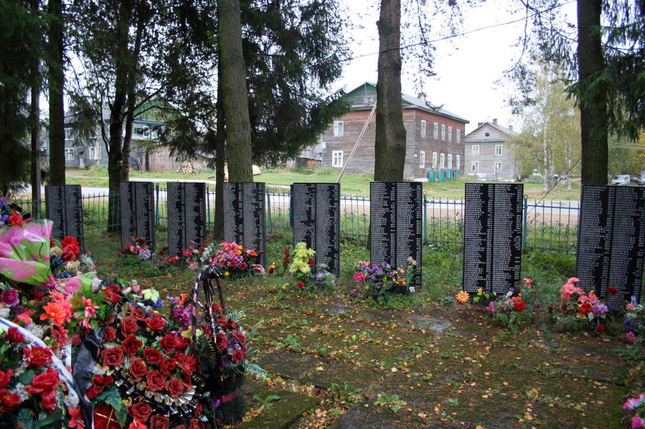
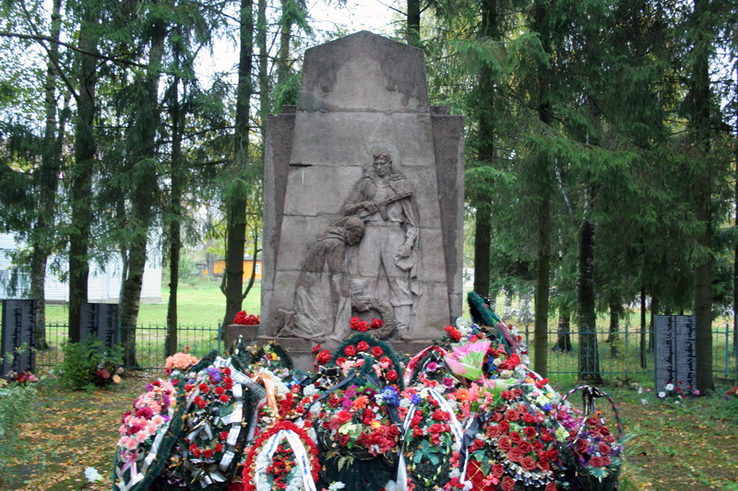
Братское захоронение п.Винницы

Slide 16
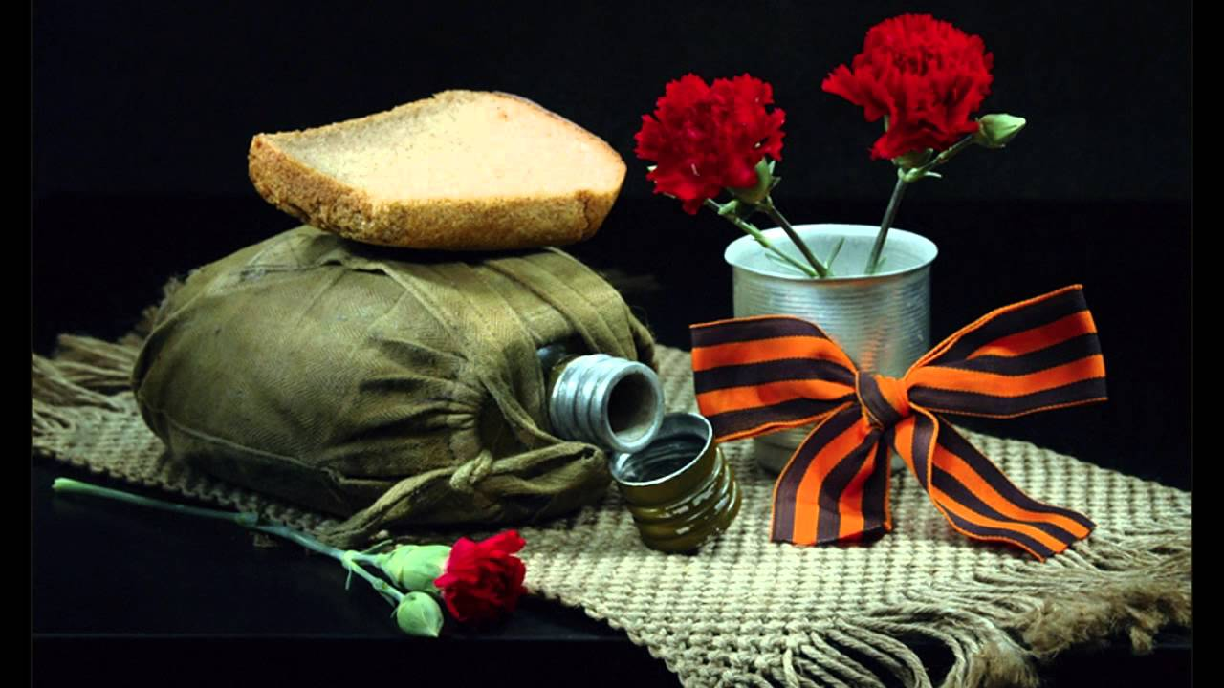
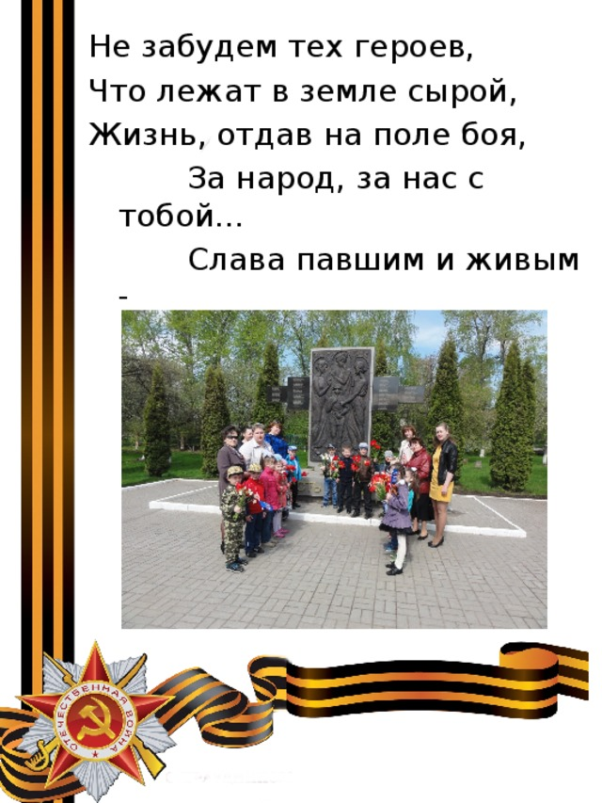
Слава павшим и живым!

Slide 17


Slide 18
